Slide 1
Social AI Mesterséges intelligencia alkalmazása a közösségi médiában
TDK 2. hely
Vancsura István

Slide 2
Témaválasztás oka
Mesterséges intelligencia kutatások robbanása az elmúlt 1 évben
(ChatGPT megjelenése 2022. november)
Robot influenszerek megjelenése
Az AI gyakorlati alkalmazása jelenleg hiánycikk

Slide 3
Kutatási folyamat
Közösségi média patform (Facebook) kapcsolódási pontjainak feltérképezése
ChatGPT interjúztatása (vele történő kommunikáció automatizációja)
Posztok szövegének előállítása
Posztok képeinek összeállítása
Szövegek és képek kombinálása
Közösségi média posztok előállításának automatizációja

Slide 4
Alkalmazott módszerek
Prompt Engineering
AI általi döntéshozatal
DevOps (Fejlesztési és üzemeltetési feladatok automatizációja)
Cloud Native fejlesztés

Slide 5
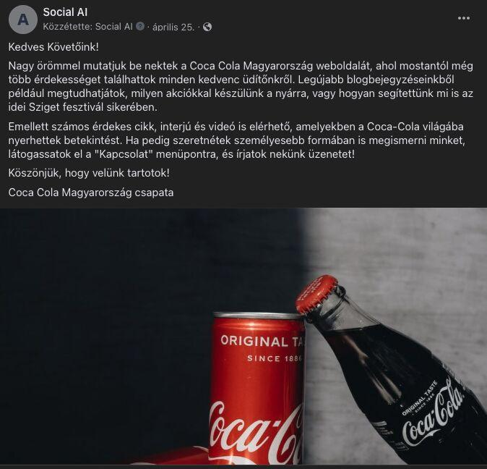
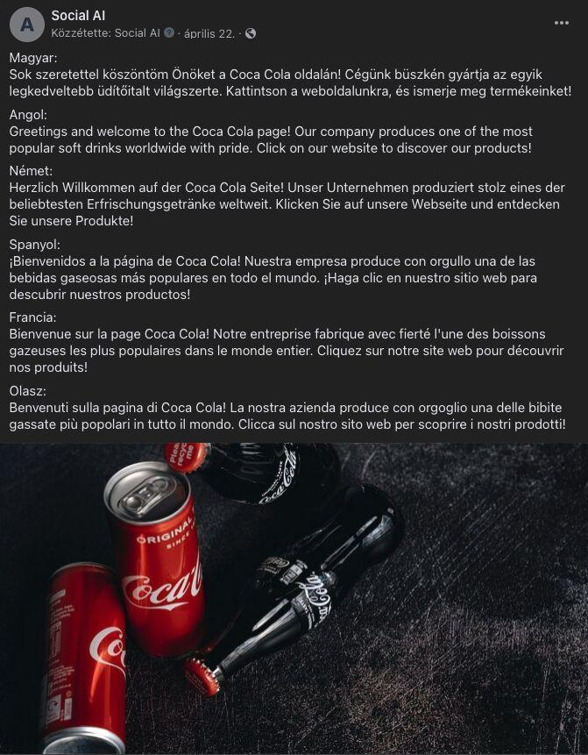
Automata brand erősítés végtelen nyelven

Slide 6
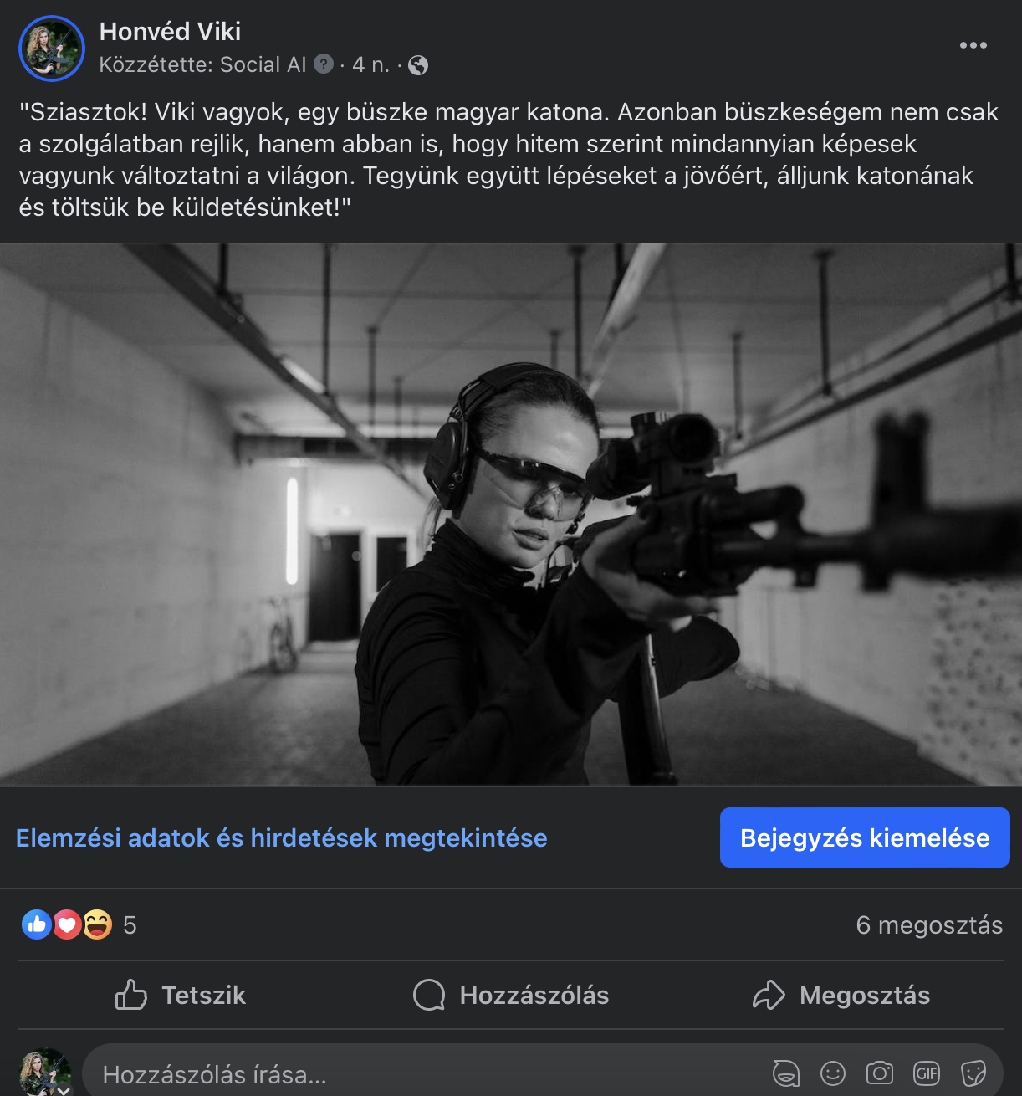
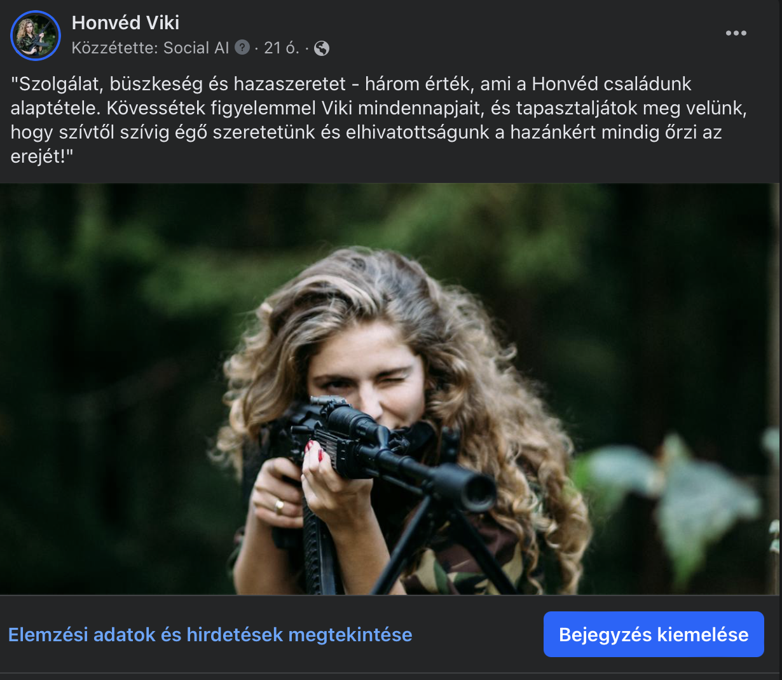
Robot influenszer Viki

Slide 7
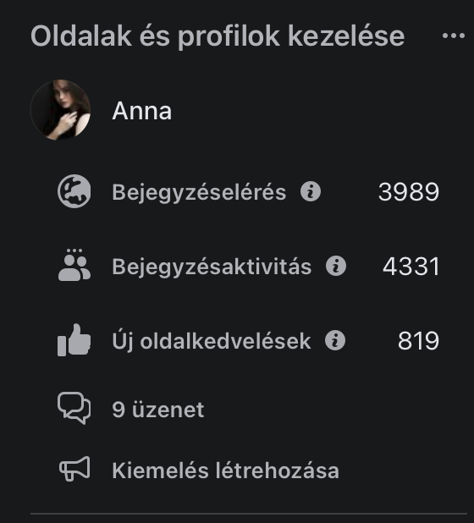
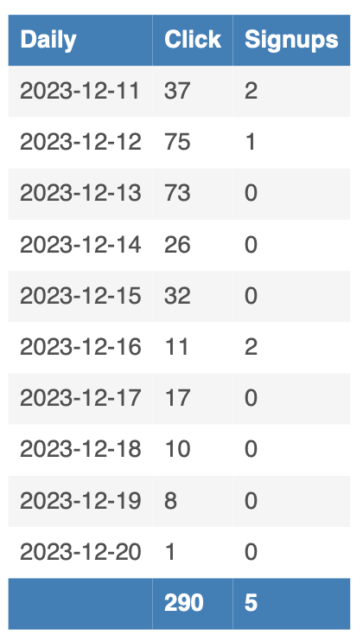
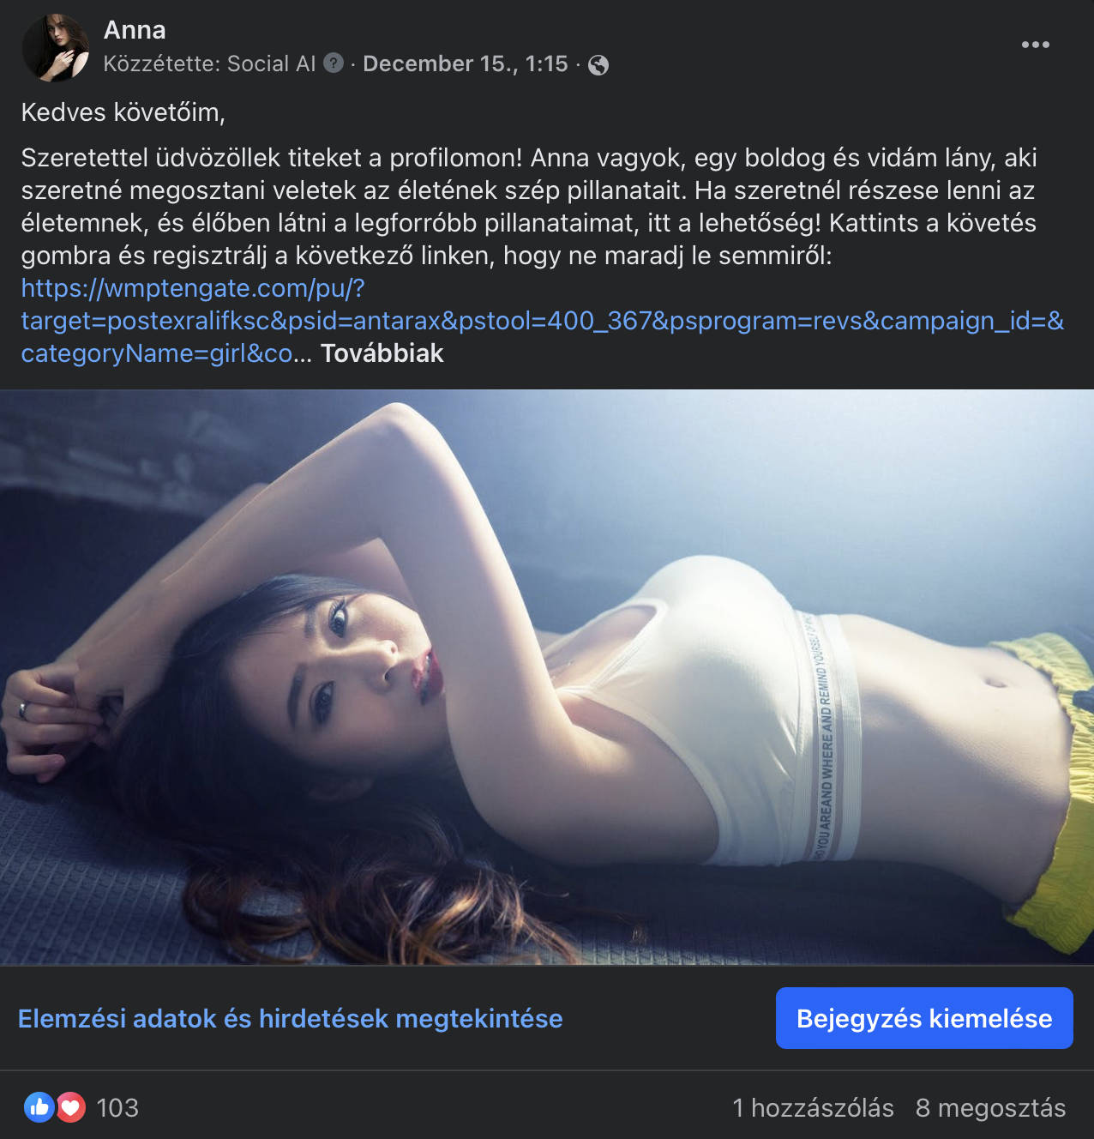
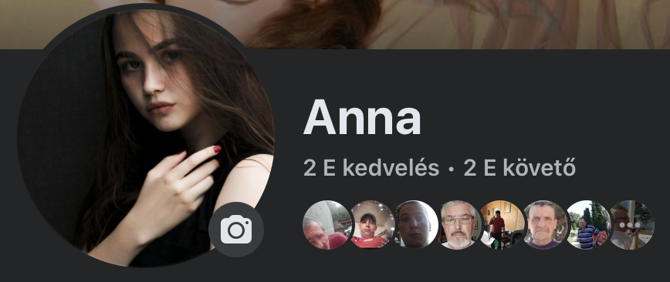
Robot influenszer Anna
https://www.facebook.com/profile.php?id=100092010339556

Slide 8
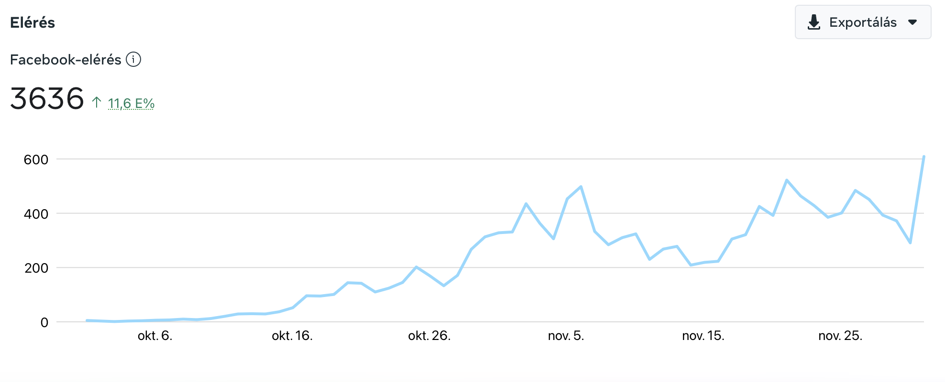
Social AI - Anna Eredmények

Slide 9
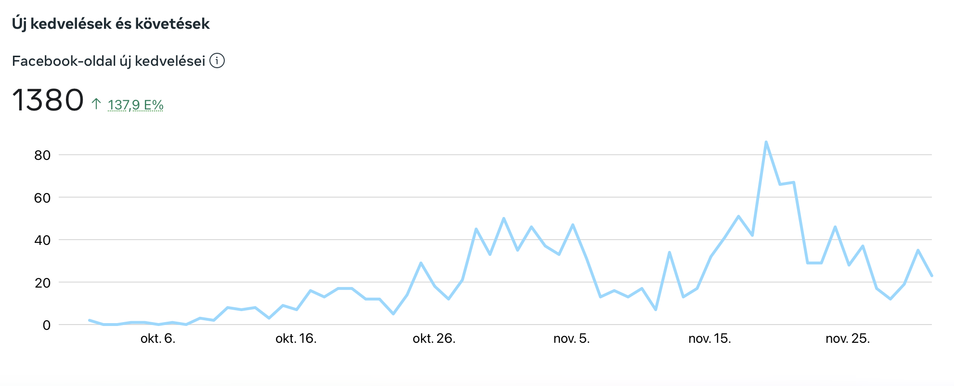
Social AI - Anna Eredmények

Slide 10
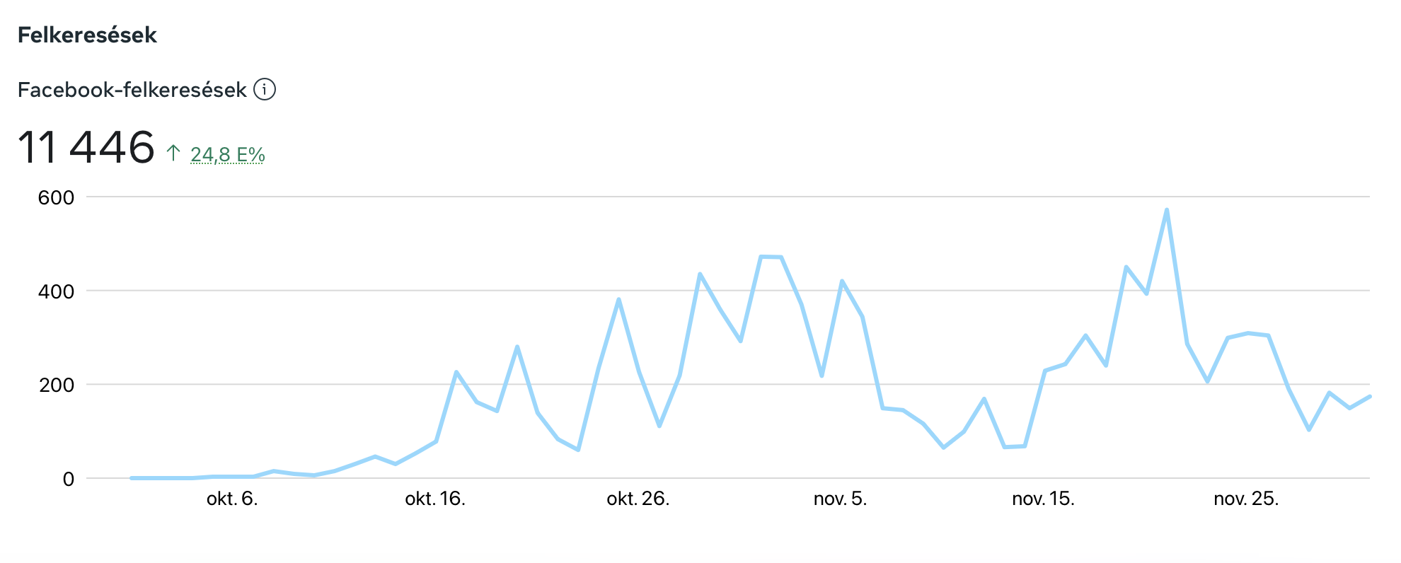
Social AI - Anna Eredmények

Slide 11
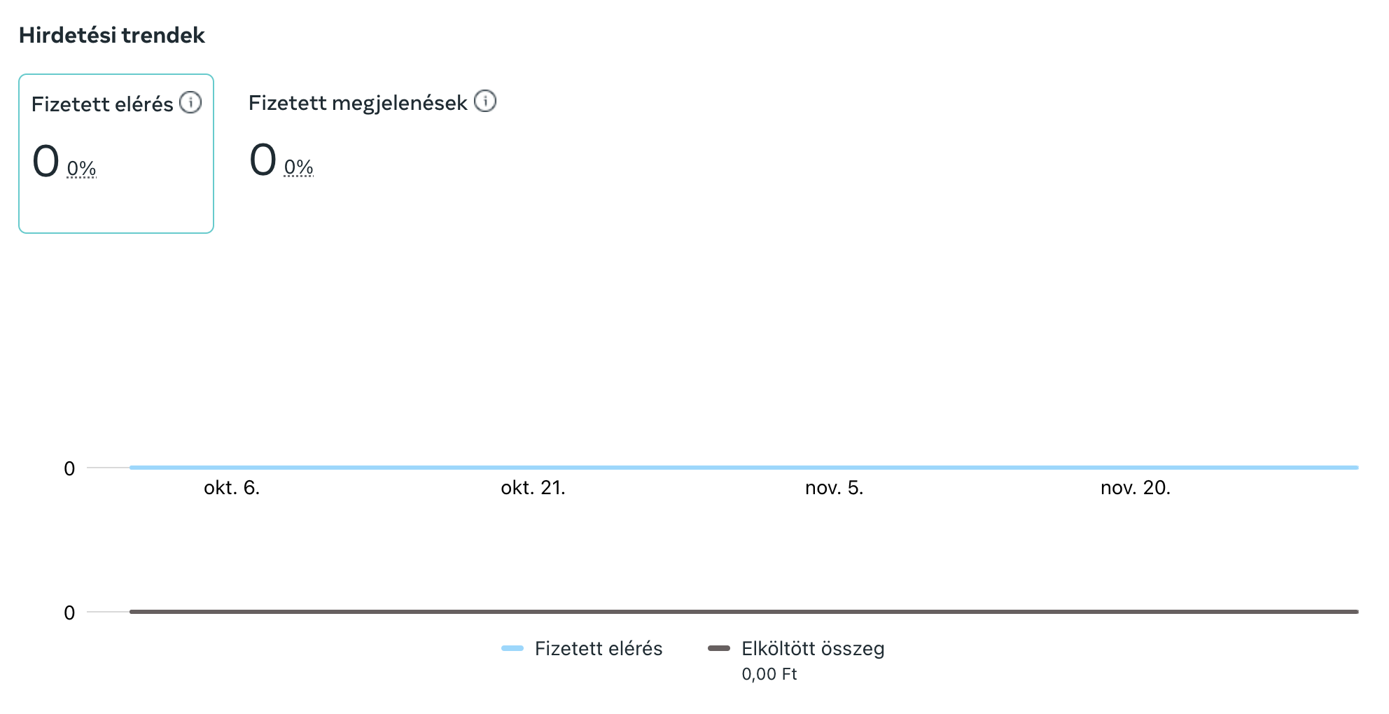
Social AI - Anna Eredmények
Sikerült a teljes fejlesztés tartalmát éles és biztonságos környezetbe üzembe helyezni Cloud technológiák alkalmazásával.
Az üzembe helyezés költségeit sikerült közel a nullán tartani
DevOps CI/CD folyamatok teljeskörűen megvalósultak

Slide 12
Social AI - Anna Eredmények

Slide 13
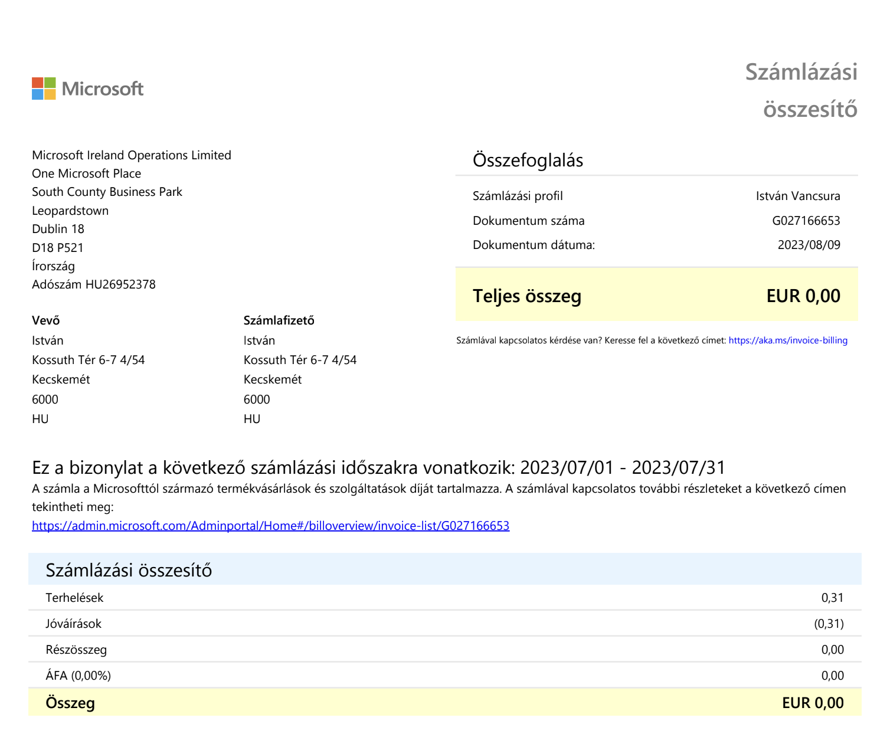
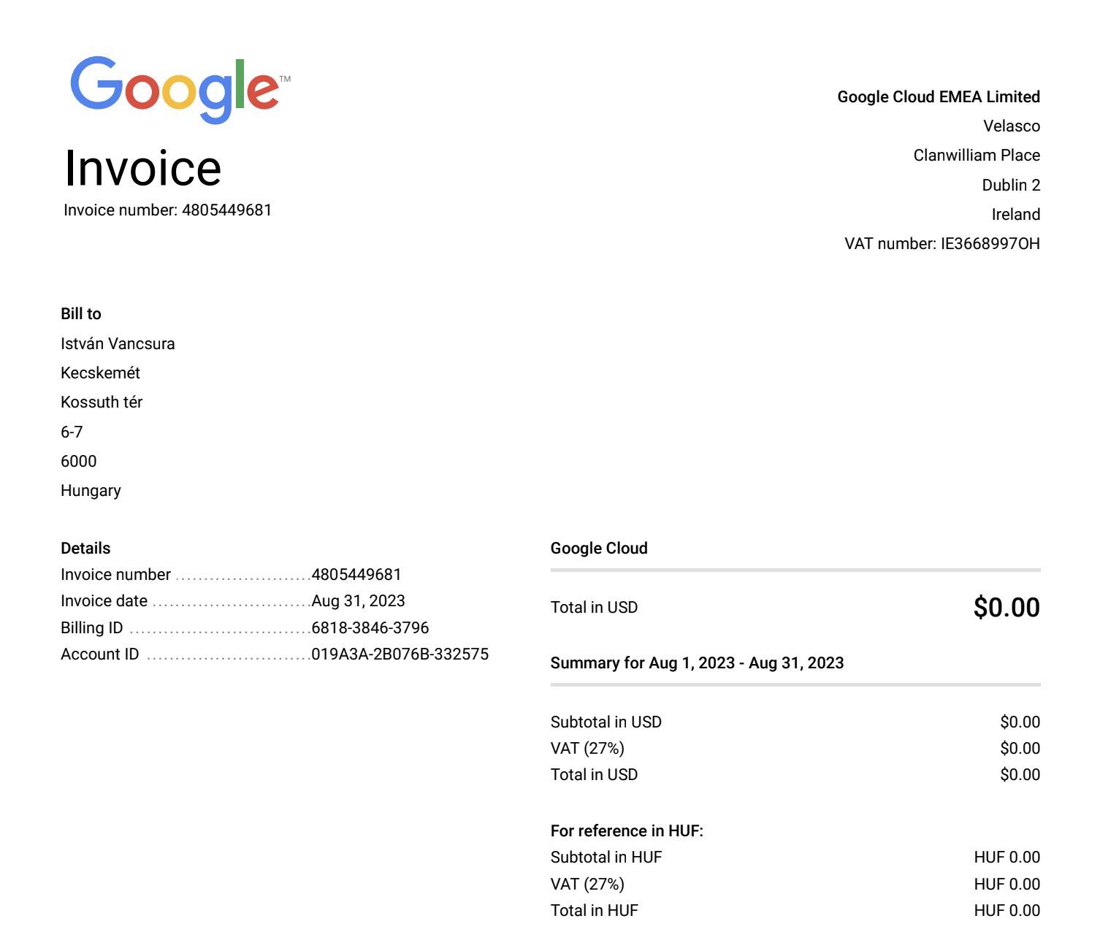
Social AI Költséghatékonyság

Slide 14
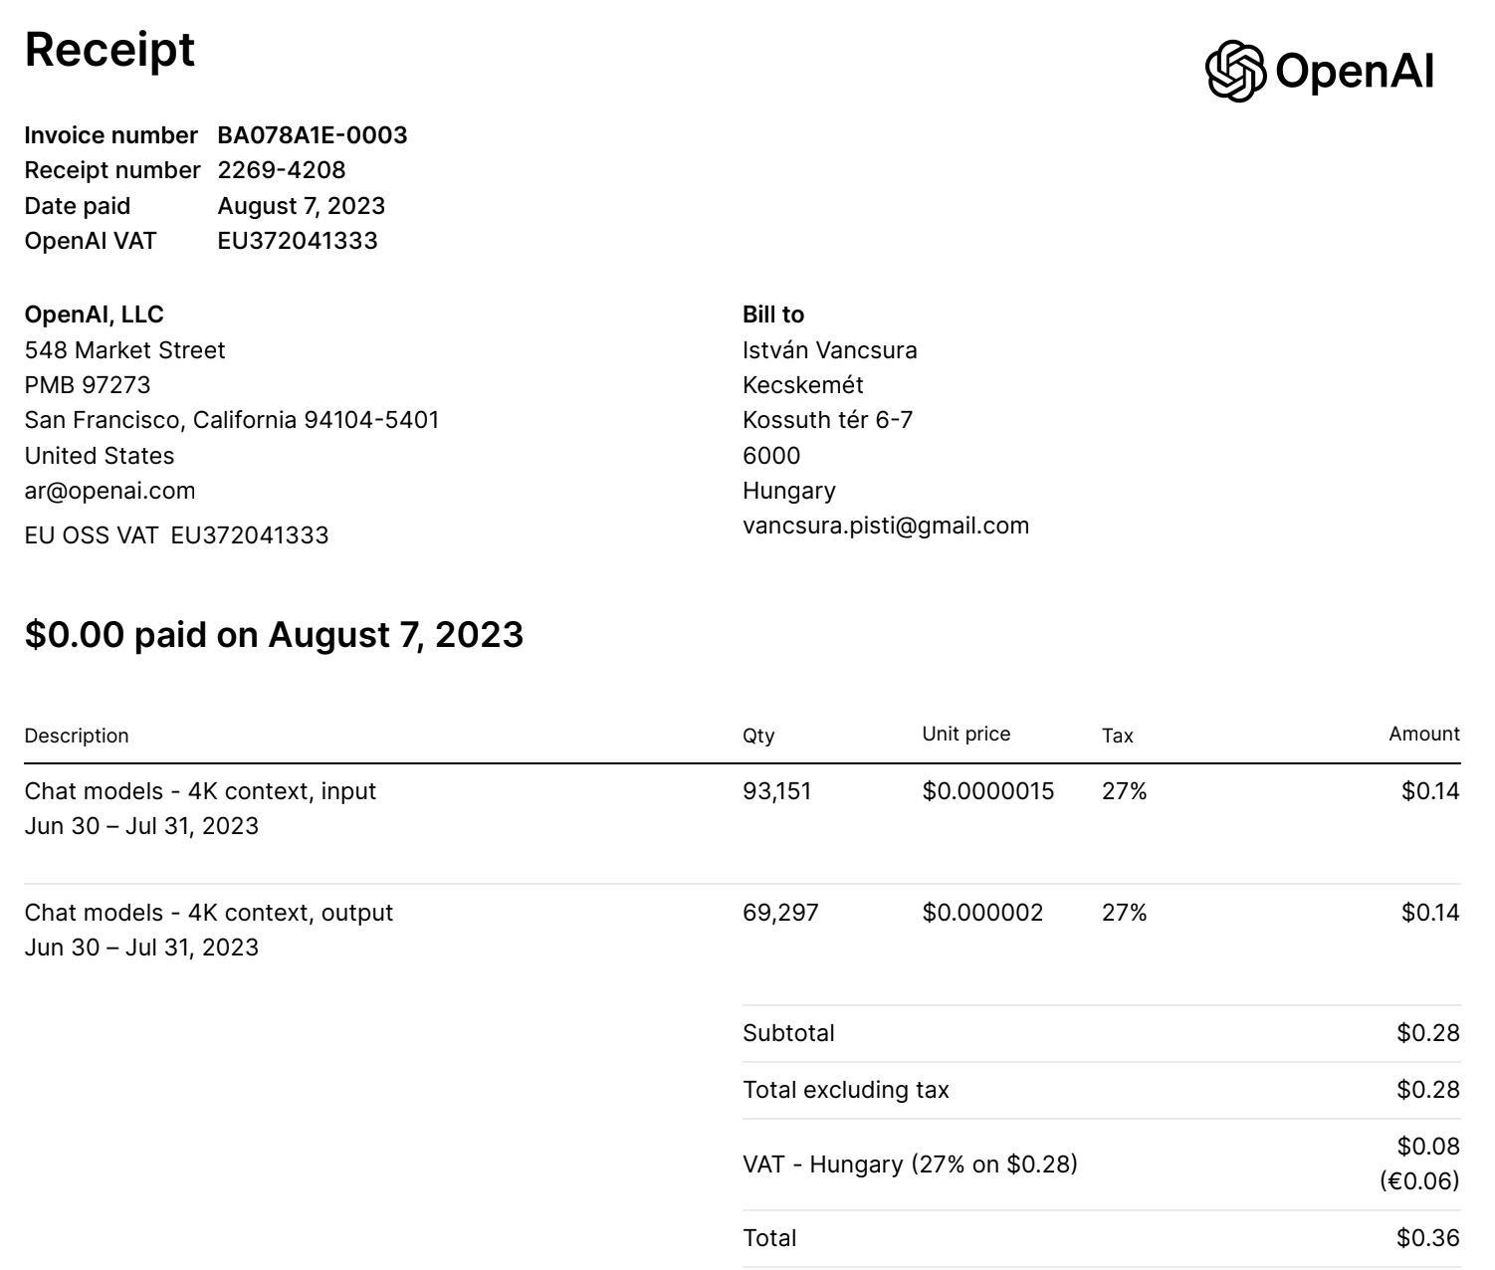
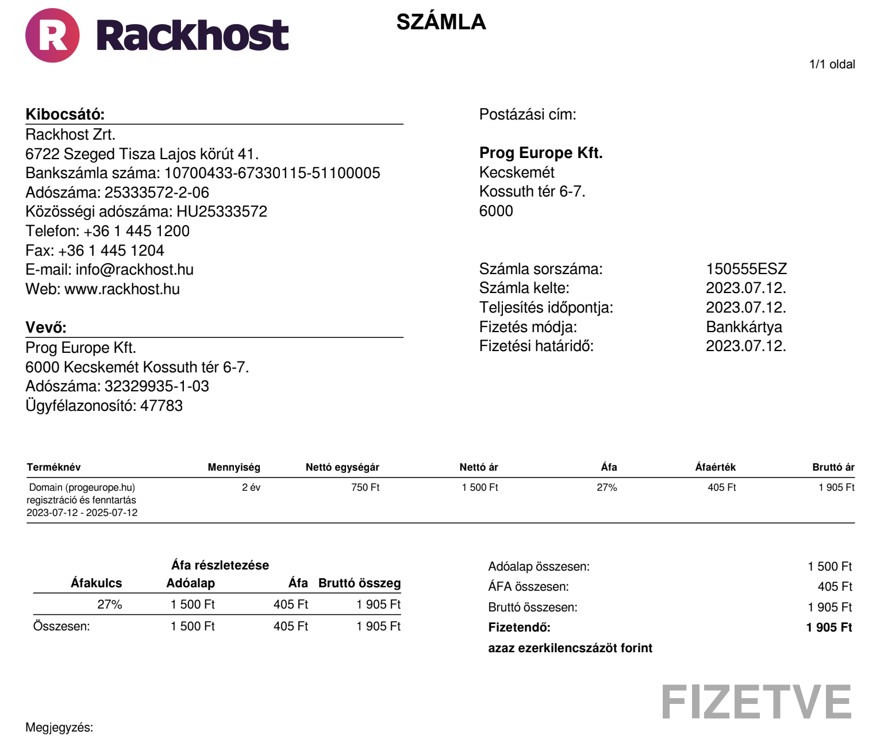
Social AI Költséghatékonyság

